Slide 1
Op weg naar taalbeleid vo-hbo!
Roel Huysmans & Evelyne van der Neut
Yvonne Lankwarden
Kirsten van den Heuij

Slide 2
Programma
Introductie
Taalbeleid Lentiz onderwijsgroep – Yvonne Lankwarden
Taalbeleid Logopedie – Kirsten van den Heuij
Discussie
Afsluiting

Slide 3
Het wat en waarom van taalbeleid
https://www.trouw.nl/cultuur/de-diaspora-van-de-neerlandistiek~aaff7518/
https://www.tzum.info/2019/02/nieuws-op-twitter-weten-ze-wel-waarom-opleiding-nederlands-wordt-opgeheven-aan-de-vu/
De Volkskrant, 26 februari 2019
De Volkskrant, 2 maart 2019
https://www.groene.nl/artikel/de-hollandsche-welsprekend-heid
https://www.nrc.nl/nieuws/2019/03/01/de-bachelor-nederlands-is-niet-langer-relevant-a3862635
https://www.trouw.nl/samenleving/nederlands-is-door-de-verengelsing-van-de-universiteit-tweederangs-geworden~adcac116/

Slide 4
Het wat en waarom van taalbeleid
De samenleving
Van:
Probleem? Dan een maatregel.
Naar:
Probleemanalyse a.d.h.v. onderwijsvisie. Daar maatregelen uit afleiden.
Probleem-analyse
Beleid formuleren
Maatregelen treffen
Bijstellen
Evalueren
Doel van onder-wijs

Slide 5
Taalbeleid Lentiz
Yvonne Lankwarden
Lentiz - Groen van Prinstererlyceum

Slide 6
Taalbeleid in het VO:
een mission (im)possible

Slide 7
Introductie
Wie ben ik?
Wat kom ik vertellen?
Wat hoop ik van jullie te ontvangen?

Slide 8
De geschiedenis
1e plan in 2011.
2012 – 2013: Verslechterende doorstroom en examenresultaten.
Urgentiebesef: aanscherping beleid
Sinds die periode taalbeleid met wisselend succes.

Slide 9
Ingezette middelen
Onder andere:
Taalondersteuning door vakdocenten
Toetsen op referentieniveaus
Inzet Cito
Extra lessen taal (opgenomen in lessentabel)
Minder punten op toets bij meer taalfouten
Woord van de week + vaktaalwoorden
5-minuten lezen voor iedere les
30-minuten lezen per dag
Digitaal adaptief programma

Slide 10
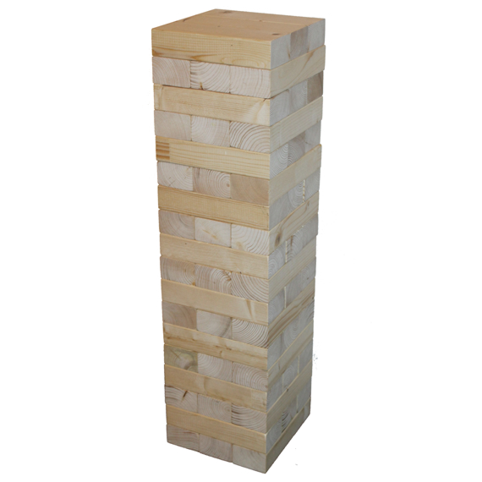

Slide 11
En nu?
Inzetten op nieuw taalbeleid met behoud van bestaande succesonderdelen.
Andere insteek: eerst draagvlak, dan pas implementatie.
Basis van het nieuwe taalbeleid: TOL

Slide 12
Taalbeleid Logopedie
Kirsten van den Heuij
Hogeschool Rotterdam

Slide 13
Vo-hbo: aan de slag met taalbeleid!
Opleiding logopedie
Kirsten van den Heuij – opleiding logopedie
5 maart 2019

Slide 14
Formulering Taalbeleid
Gefragmenteerd taalbeleid
Taaltest
Taalvoorwaarden
Dyslexiebeleid
Woordenschat-stimulering
Taalbeleid als continuüm
Vo
Jaar 1
hbo
Jaar 2
Jaar 3
Jaar 4
Havo 5
Van den Heuij et al., 2018

Slide 15
Het fundament van een taalbeleid vo-hbo
“Taalbeleid is een structurele en strategische poging van een schoolteam om de onderwijspraktijk aan te passen aan de taalleerbehoeften van de leerlingen met het oog op het bevorderen van hun algehele ontwikkeling en het verbeteren van hun onderwijsresultaten”
Van den Branden, 2004, p. 51
Van den Heuij et al., 2018

Slide 16
Aansluitingsmodel
Van den Heuij et al., 2018

Slide 17
Aansluitingsmodel
Van den Heuij et al., 2018

Slide 18
Aansluitingsmodel
Van den Heuij et al., 2018

Slide 19
Aansluitingsmodel
Van den Heuij et al., 2018

Slide 20
Aansluitingsmodel
Van den Heuij et al., 2018

Slide 21
Checklist
Visie op taalbeleid
Doorlopende leerlijn Nederlands/communicatie
Doorlopende leerlijn onderzoeksvaardigheden
Inclusief (en) taalontwikkelend lesgeven
Informatie- en docentenuitwisseling
Van den Heuij et al., 2018

Slide 22
Aansluitingsmodel
Opleiding logopedie
Van den Heuij et al., 2018

Slide 23
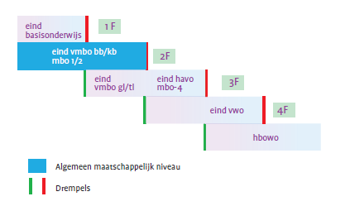
Taalvaardigheid van de aankomend student
Eindtermen middelbare school referentieniveaus Meijerink:
Hbo: geen wettelijke begin- en eindeisen
23
Notes:
2F voor vmbo en mbo 1, 2 en 3 3F voor mbo-4 en havo 4F voor vwo

Slide 24
Taalvaardigheid van de hbo-student
Adviesrapport Vaart met Taalvaardigheid (Raad voor de Nederlandse Taal en Letteren, 2015)
“(…) Het is echter niet meer vanzelfsprekend dat studenten in het hoger onderwijs deze taalvaardigheid geheel op eigen kracht bereiken. Ze blijken veel moeite te hebben met onder meer analyseren, redeneren en schrijven. De Raad voor de Nederlandse Taal en Letteren adviseert de Nederlandse en Vlaamse ministers daarom met klem om de dialoog aan te gaan met hogescholen en universiteiten, en afspraken te maken over een structureel taalvaardigheidsbeleid in het hoger onderwijs” (p. 5).
Aanbeveling 1
Vraag van elke instelling een taalbeleid dat is toegespitst op de eigen opleidingen/studiegebieden
Aanbeveling 2
Organiseer kennismanagement
24
Notes:
Voor de implementatie van het beoogde taalbeleid zijn onderwijsmaterialen nodig voor het hoger onderwijs, zoals lesmethoden, (digitaal) cursusmateriaal en toetsvoorbeelden. Hogescholen en universiteiten hebben al veel op hun bord.
Ze willen materialen efficiënt en effectief kunnen inpassen in het curriculum. Daarom is het van belang een gemeenschappelijke, internationaal georiënteerde kennisbasis te ontwikkelen over taalontwikkeling op tertiair niveau met voorbeelden van leerzame praktijken uit binnen- en buitenland. Die zijn er, bleek al tijdens de expertbijeenkomst die de Taalunie in maart 2014 heeft georganiseerd. De uitwisseling van kennis en ervaring tussen experts kan de implementatie verder stimuleren.

Slide 25
Taalbeleid IVG
Nederlands
Eerstejaars studenten van de opleidingen Verpleegkunde, Ergotherapie, Fysiotherapie, Logopedie, Verloskunde, Leraar vo Gezondheidszorg en Welzijn, Management in de Zorg en Medische Hulpverlening maken bij aanvang van de studie een diagnostische test Nederlands. Aan de test zijn geen studiepunten verbonden.
De test wordt niet herkanst bij een onvoldoende, maar er kan wel een ‘bezemronde’ komen voor diegenen die de test de 1e keer niet hebben kunnen maken. De test brengt de vaardigheden in kaart en is geen doel op zich.
Daarnaast nemen de opleidingen (indien nodig op basis van de resultaten van de test) een schrijfproduct af. Aan het (beroepsgebonden)schrijfproduct zijn alleen studiepunten verbonden wanneer het schrijfproduct als toets is opgenomen in het examenprogramma.
Aan de hand van de resultaten formuleert de opleiding een taaladvies. Wanneer één van beide onderdelen met een onvoldoende wordt afgesloten, krijgt de student het advies om ondersteunend onderwijs uit het hogeschool brede aanbod te volgen (1 stpn). Wanneer beide onderdelen met een onvoldoende worden afgesloten, wordt de student verplicht ondersteunend onderwijs Nederlands te volgen (verzorgd door het Instituut). De student gebruikt hiervoor verplicht twee studiepunten uit het keuzevrije deel.
25

Slide 26
Taalbeleid IVG
Nederlands
Eerstejaars studenten van de opleidingen Verpleegkunde, Ergotherapie, Fysiotherapie, Logopedie, Verloskunde, Leraar vo Gezondheidszorg en Welzijn, Management in de Zorg en Medische Hulpverlening maken bij aanvang van de studie een diagnostische test Nederlands. Aan de test zijn geen studiepunten verbonden.
De test wordt niet herkanst bij een onvoldoende, maar er kan wel een ‘bezemronde’ komen voor diegenen die de test de 1e keer niet hebben kunnen maken. De test brengt de vaardigheden in kaart en is geen doel op zich.
Daarnaast nemen de opleidingen (indien nodig op basis van de resultaten van de test) een schrijfproduct af. Aan het (beroepsgebonden)schrijfproduct zijn alleen studiepunten verbonden wanneer het schrijfproduct als toets is opgenomen in het examenprogramma.
Aan de hand van de resultaten formuleert de opleiding een taaladvies. Wanneer één van beide onderdelen met een onvoldoende wordt afgesloten, krijgt de student het advies om ondersteunend onderwijs uit het hogeschool brede aanbod te volgen (1 stpn). Wanneer beide onderdelen met een onvoldoende worden afgesloten, wordt de student verplicht ondersteunend onderwijs Nederlands te volgen (verzorgd door het Instituut). De student gebruikt hiervoor verplicht twee studiepunten uit het keuzevrije deel.
26

Slide 27
En nu?
“jouw kant van de boot is lek”
De rol van taal in het onderwijs

Slide 28
De rol van taal in ons onderwijs
?F
4F
3F
2F
Eind jaar 1
Eind jaar 4
28

Slide 29
De rol van taal in ons onderwijs
Onderwijs
Taalonderwijs voor de reguliere student
Extra aanbod voor de student die met een lager niveau binnen komt – steilere leercurve, student aan zet!
Didactiek
De logopedist als taaltherapeut. Expert op het gebied van taalstimulering en vergroten van taalvaardigheid, ook in de rol van docent.
Taalgericht vakonderwijs – “organiseer kennismanagement”
29

Slide 30
Aan de slag met taal!
30

Slide 31
Discussie: beleid of maatregel?
Noteer een maatregel op jouw school ter verbetering van taalvaardigheid in de aansluiting.
Wat is hier de visie of het doel achter?
Welke (andere) concrete maatregelen volgen daaruit?
Neem deze bevindingen mee in de discussie (drie groepen)

Slide 32
Afsluiting
Welke vervolgstappen ga je nemen? Denk aan: nieuwe maatregelen, draagvlak, evaluatie.

